Slide 1
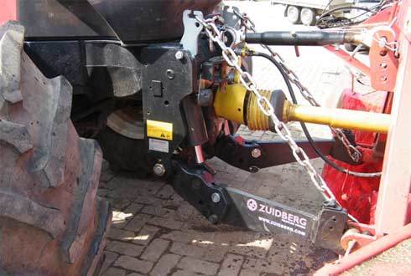
Veiligheid aftakas
-Aftakas altijd aan achterzijde en soms ook aan de voorzijde gemonteerd.
-Via een tussen-as wordt een werktuig of onderdeel aangedreven.
-Worden grote vermogens overgebracht
https://www.youtube.com/watch?v=zbwYYZc_eUo

Slide 2
Gebruik aftakas
Een aftakas is in te schakelen met de volgende toerentallen:
- 540 toeren
- 540E / 750 toeren (spaarstand)
- 1000 toeren
Het toerental is afhankelijk van het werktuig dat moet worden aangedreven. Het toerental bepaalt ook het vermogen wat wordt overgebracht.

Slide 3
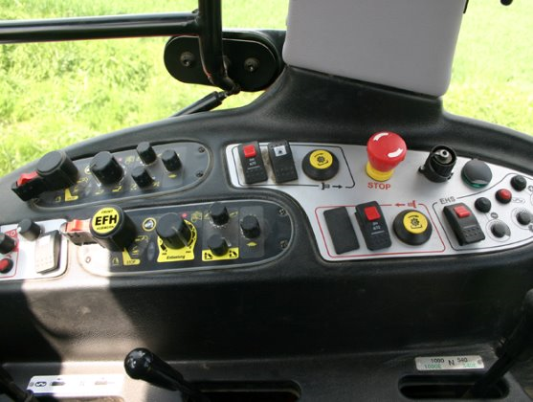
Inschakelen aftakas
De aftakas inschakelen kan vanuit de cabine (mechanisch / elektrisch) maar kan ook steeds vaker via een drukschakelaar buiten de cabine.

Slide 4
Inschakelen aftakas
Bij het inschakelen van de aftakas, altijd het werktuig onbelast laten draaien.
B.v. frees onbelast op de grond laten draaien, of b.v. een maaier.

Slide 5
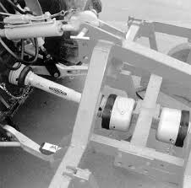
Tussen-as.
Tussen trekker en werktuig bevind zich tussen-as.
Verbinding tussen trekker en werktuig, vermogen wordt overgebracht.
Hoek van tussen-as is beperkt.
Door de grote vermogens assen en werktuig beschermen.
Slipkoppeling, breekboutbeveiliging en vrijloopkoppeling.
Tussen-assen hebben verplicht een beschermkap. Ook moet er een ketting aanzitten. Ketting vastzetten aan trekker.

Slide 6
Veiligheid.
Nooit: Sleutelen of materiaal eruit halen, met aftakas aan!!!
Loszittende kleding of sjaals worden heel makkelijk gegrepen door ronddraaiende assen.
Altijd trekker stop zetten en sleutel eruit!!
https://www.youtube.com/watch?v=wuHsDLLfj8E&list=PLfRJBiDhdGNQCRBAxoT2Llr4he4gGc2_8
https://www.youtube.com/watch?v=gzNJrytf1g8&list=PLfRJBiDhdGNQCRBAxoT2Llr4he4gGc2_8&index=6

